Slide 1

Agora Francia : Le magasinage en ligne de notre époque
Présenté par :
Ye zhan
yannick tchalla
Christian kuate
Paul beglin

Slide 2
sommaire
L'architecture du système
Conception du back
Design du front
Spécifications fonctionnelles des pages web
Versioning GIT
Bilan individuel et collectif
Bibliographie

Slide 3
L'architecture du système
FRONT-END, back-end

Slide 4





Response
Display Results
Collect Data
Request
What the user see and Interact with
HTML, Javascript, CSS
frontend
Contains App Logic
HTML, PHP, CSS, JavaScript
Web server
File System
HTML, CSS, Image
File System
HTML, CSS, Image
Database
MySQL
Database
MySQL

Slide 5
Conception du back

Slide 6

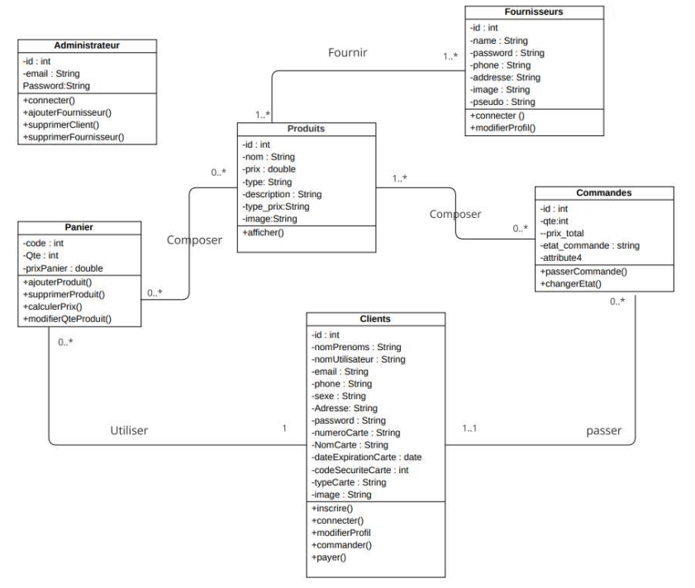

Slide 7
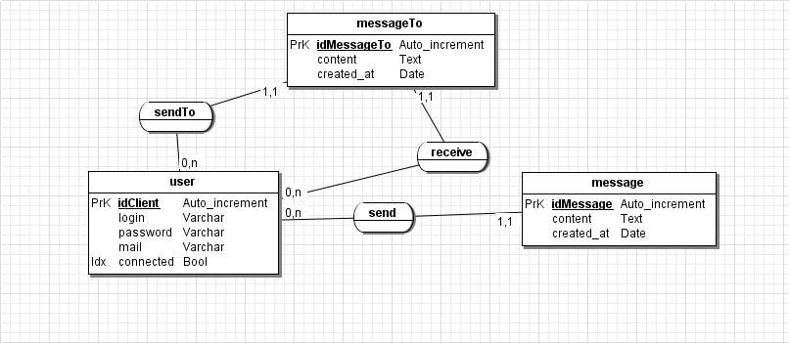

Slide 8
design du front

Slide 9
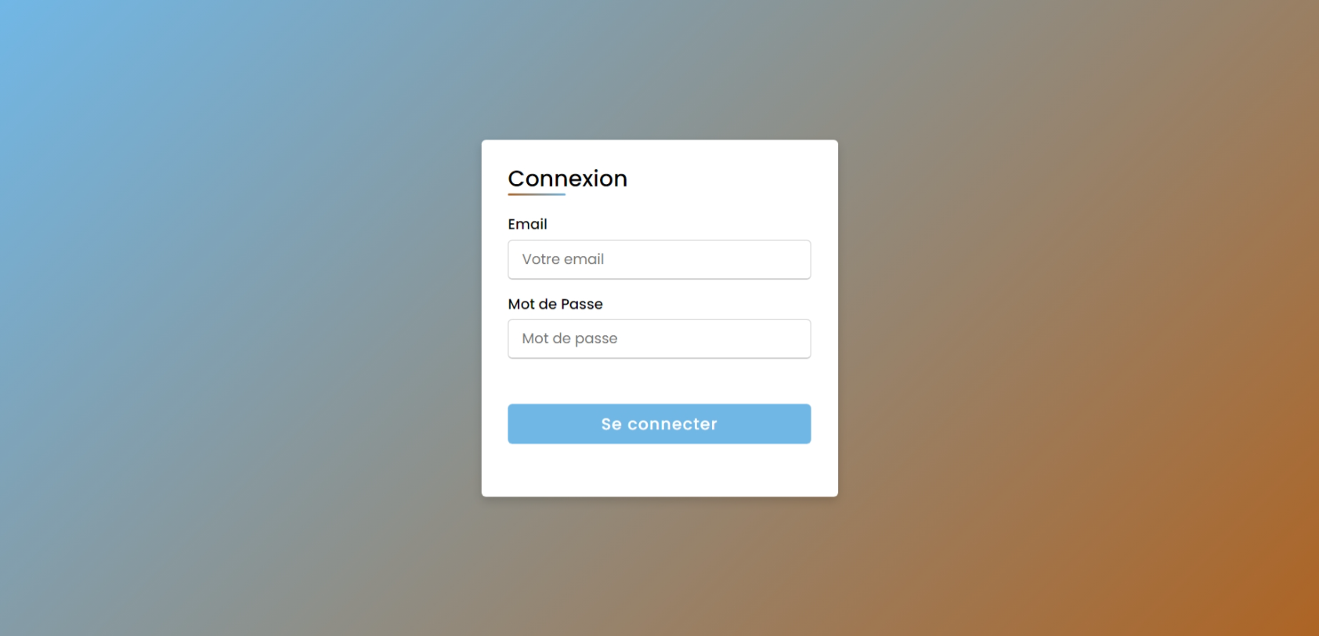

Slide 10
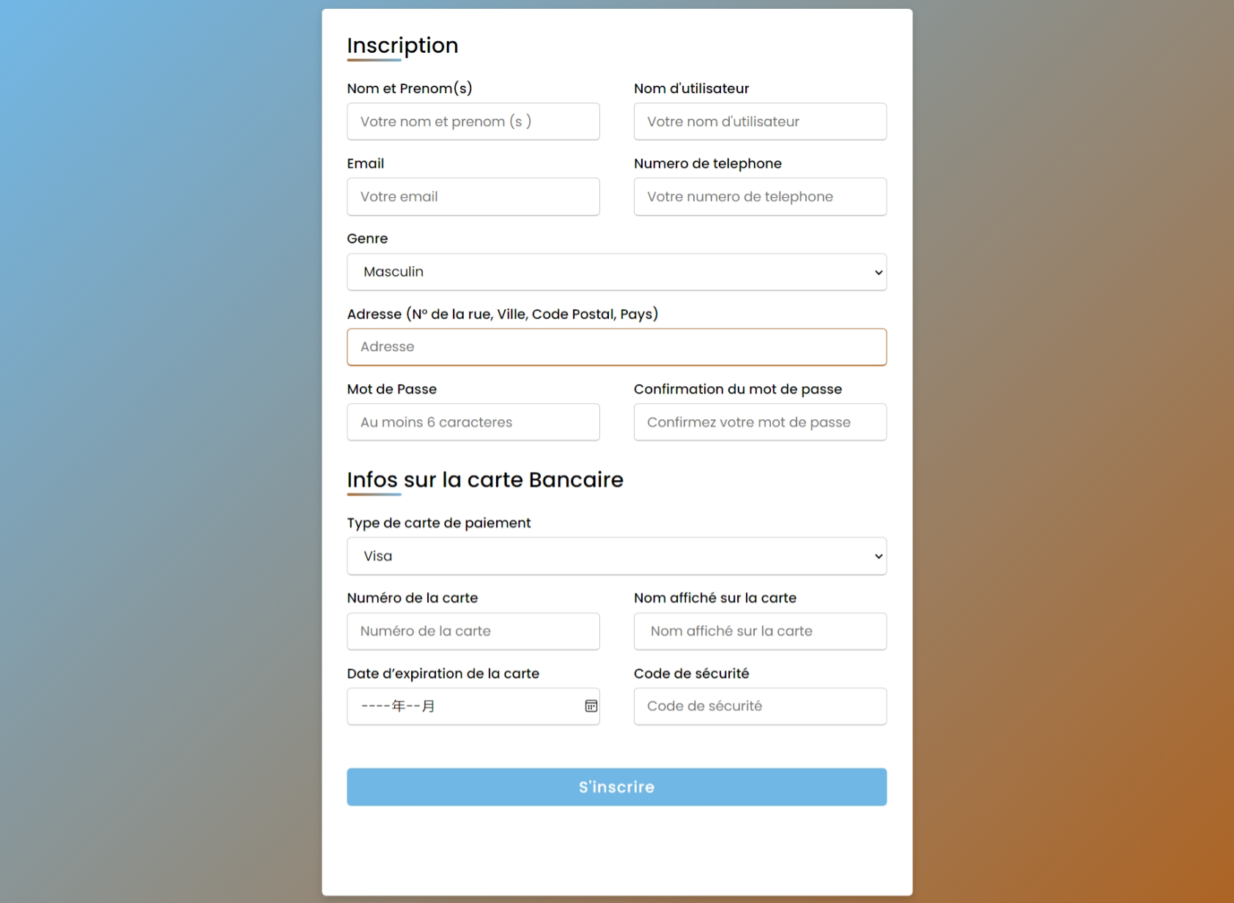

Slide 11
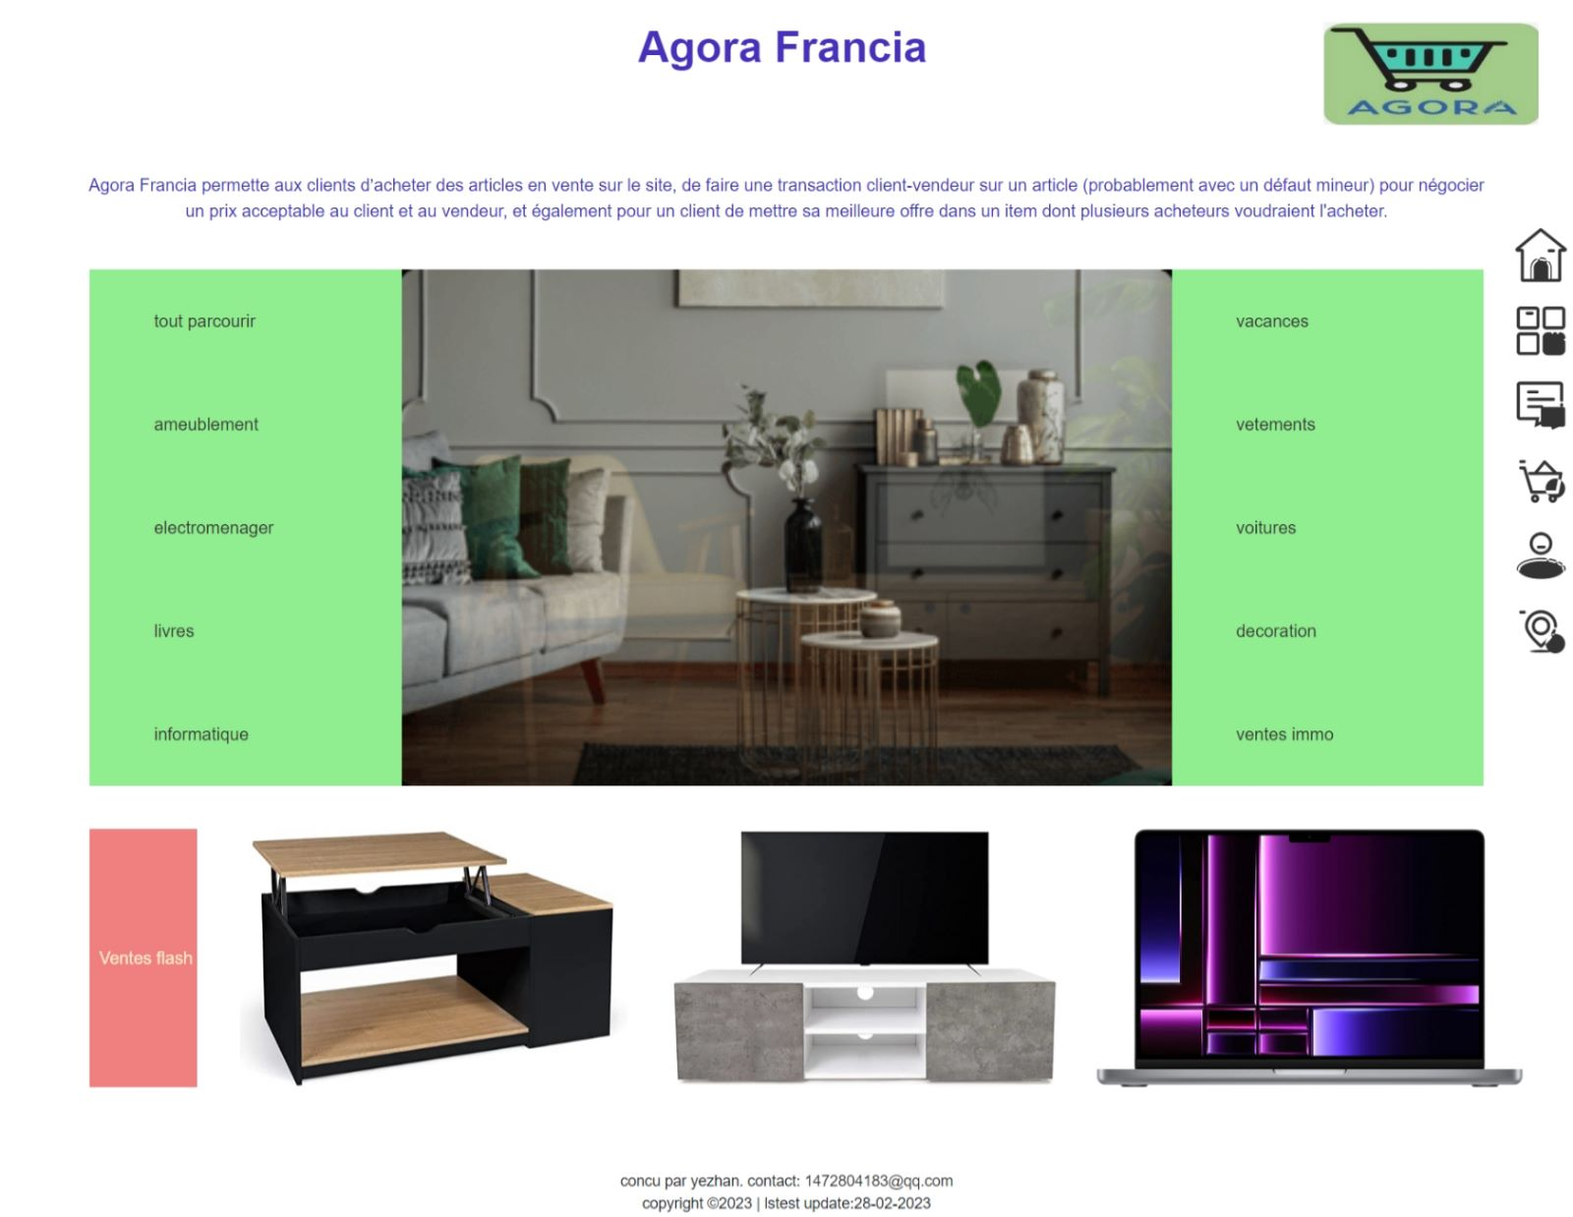

Slide 12
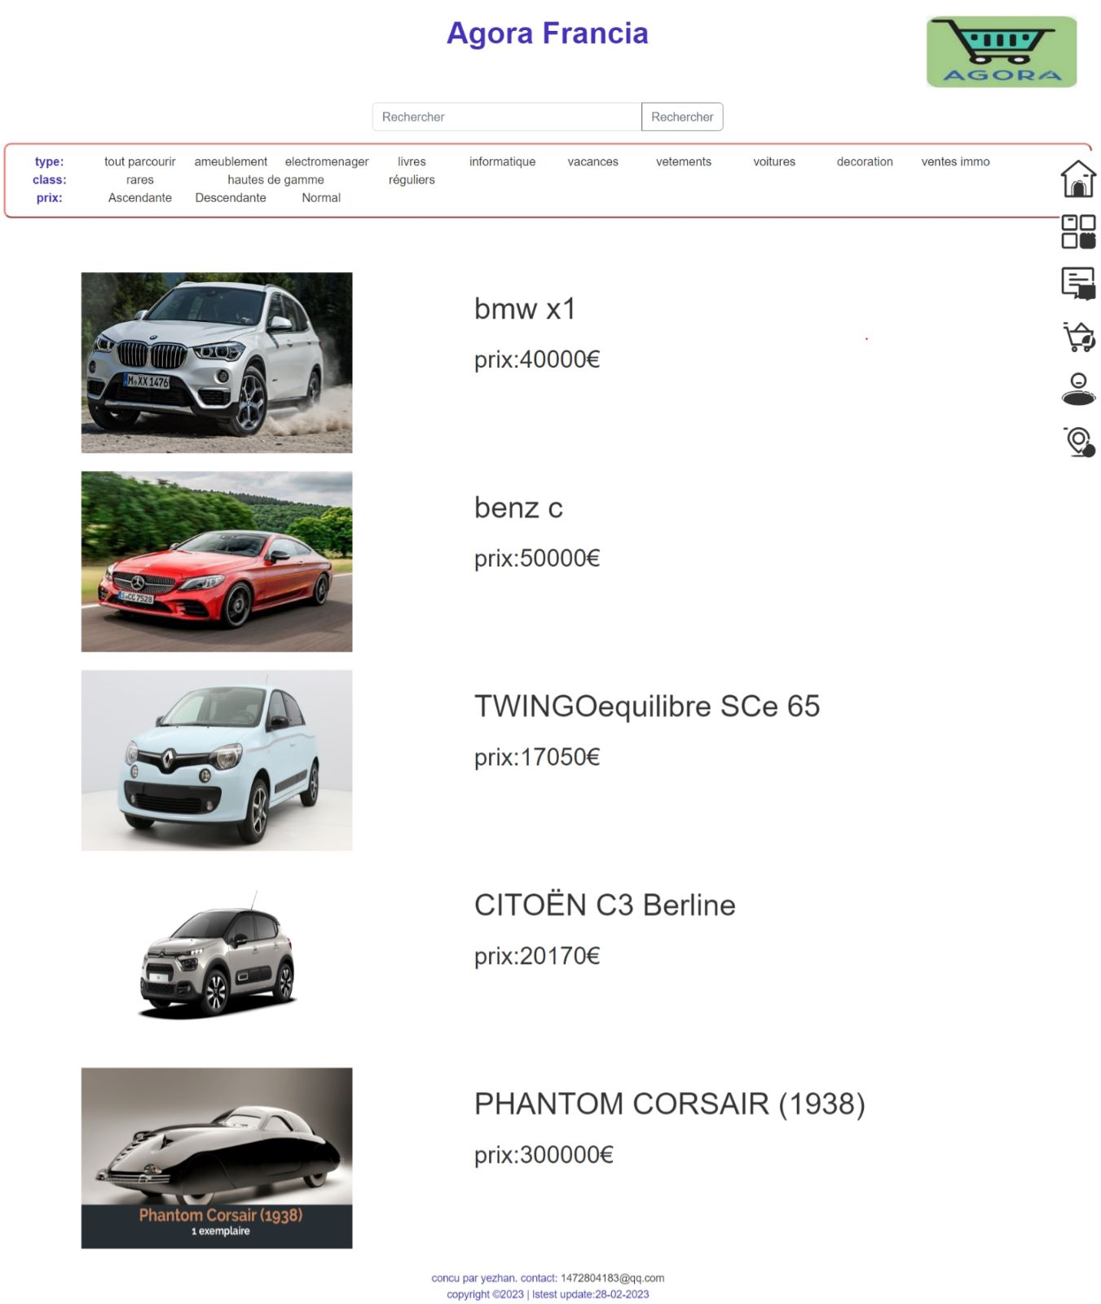

Slide 13
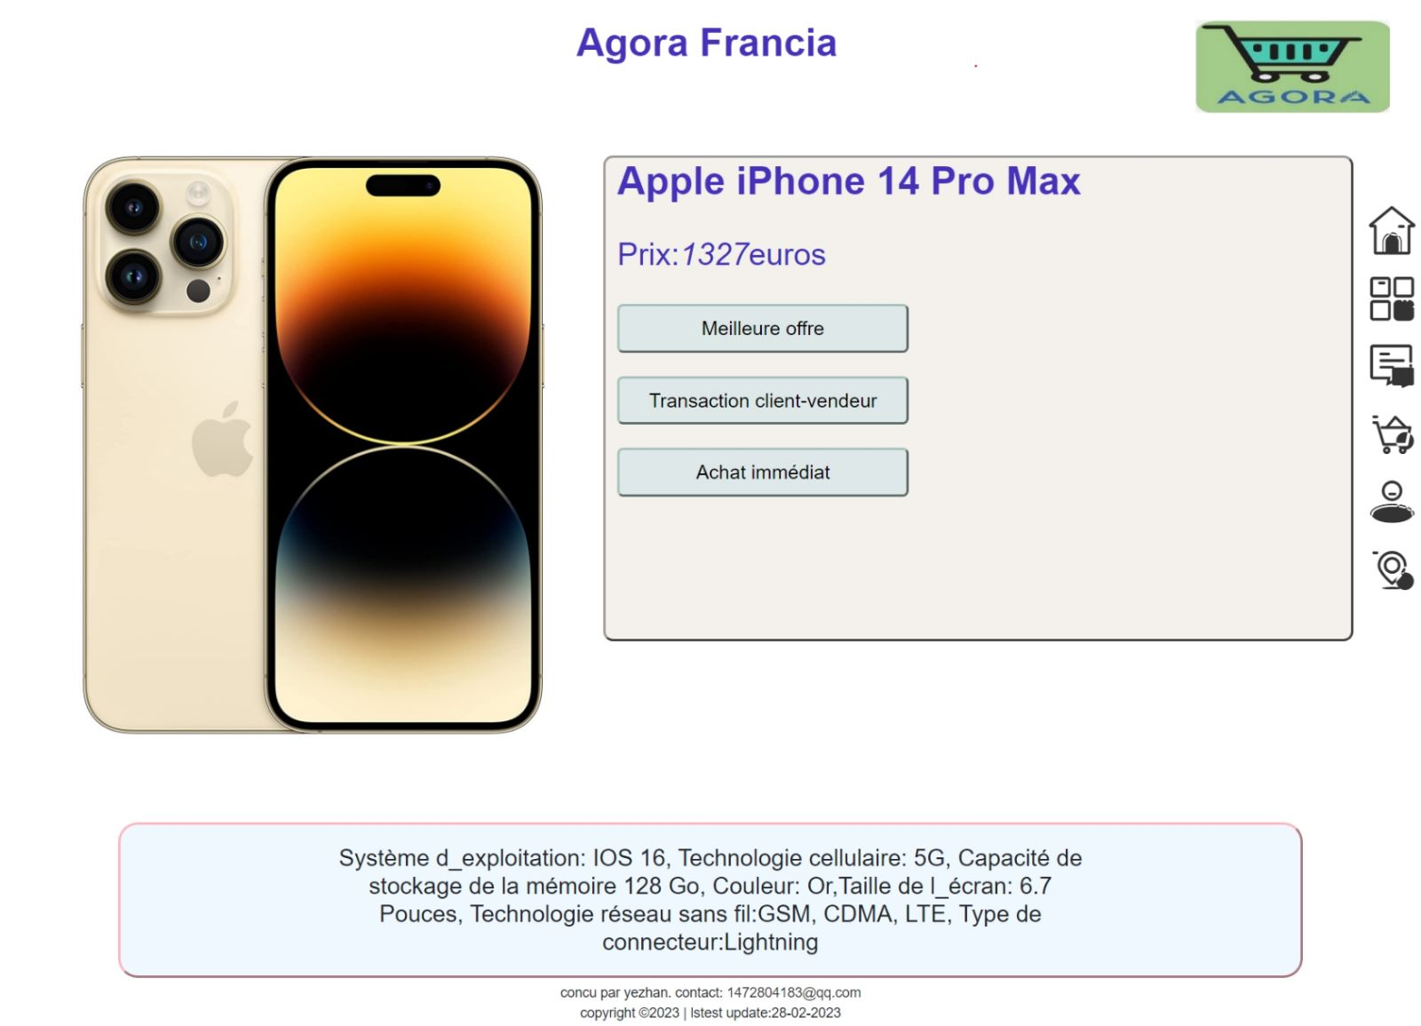

Slide 14
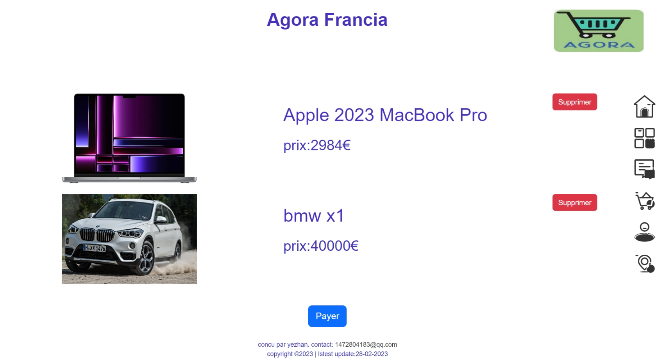

Slide 15
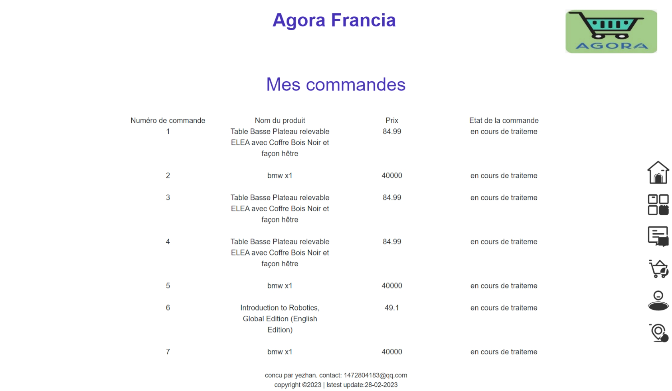

Slide 17
Spécifications fonctionnelles des pages web

Slide 18
SPECIFICATIONS FONCTIONNELLES
Gestion des produits : ajouter, supprimer, modifier des produits, catégories, images, descriptions,
Gestion des commandes : passer des commandes, paiements, suivre des commandes, annulation de commande
Gestion des clients : inscription, connexion, profil utilisateur, messagerie
Gestion du panier : ajouter ou supprimer des produits,

Slide 19
TECHNOLOGIES UTILISEES
HTML : pour la structure de la page et les éléments de base tels que les titres, les paragraphes, les images et les liens.
CSS : pour le style et la mise en page de la page, y compris les couleurs, les polices et les dispositions.
JS/JQuery : pour l'animation et la manipulation des éléments de la page, tels que les menus déroulants.
PHP : pour la récupération des données des produits depuis la base de données et pour gérer les formulaires de recherche et d'inscription.
BootsTrap : fournit un ensemble de styles de typographie prédéfinis qui ont été utilisés pour les titres, les paragraphes et les listes
Mysql : pour concevoir nos bases de données.

Slide 20
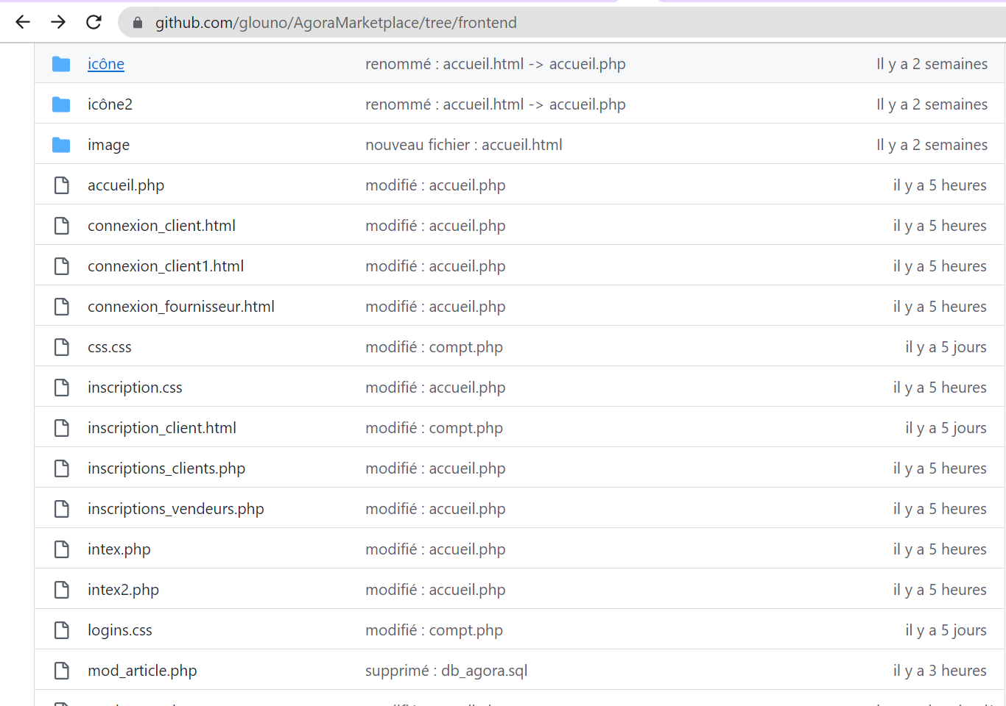
Versioning GIT

Slide 21
Bilan individuel et collectif
Trop de nouvelles connaissances à apprendre
Temps restreint
Mise en pratique des connaissances apprise en cours
TRAVAIL Réalisé à 80%
Difficulté de synchronisation dans le travail
Plateforme fonctionnelle
Bonne communication au sein de l'équipe

Slide 22
Bibliographie
https://www.runoob.com/php/php-tutorial.html
https://www.runoob.com/tags/tag-button.html
https://www.runoob.com/css/css-tutorial.html
https://www.runoob.com/js/js-functions.html
https://www.runoob.com/mysql/mysql-tutorial.html
https://www.runoob.com/bootstrap/bootstrap-tutorial.html

Slide 23

MERCI POUR VOTRE AIMABLE ATTENTION

